Slide 1

Python от А до Я

Slide 2
ООП. Продвинутый уровень
Урок 7

Slide 3
На этом уроке
Перегрузка операторов:
__init__()
__del__()
__str__()
__add__()
__setattr__()
__getitem__()
__call__()
и др.
Переопределение методов.
Интерфейсы.
Интерфейс итерации.
Собственные объекты-итераторы.
Декоратор @property.
Композиция.
Особенности ООП в Python.

Slide 4

Перегрузка операторов. Часть 1
__init__() — соответствует конструктору объектов класса, срабатывает при создании объектов.
__del__() — соответствует деструктору объектов класса, срабатывает при удалении объектов.
__str__() — срабатывает при передаче объекта функциям str() и print(), преобразует объект к строке.
__add__() — срабатывает при участии объекта в операции сложения в качестве операнда с левой стороны, обеспечивает перегрузку оператора сложения.
__setattr__() — срабатывает при выполнении операции присваивания значения атрибуту объекта.
__getitem__() — срабатывает при извлечении элемента по индексу.
__call__() — срабатывает при обращении к экземпляру класса как к функции.

Slide 5
Перегрузка операторов. Часть 2
__gt__() — соответствует оператору “>”.
__lt__() — соответствует оператору “<”.
__ge__() — соответствует оператору “≥”.
__le__() — соответствует оператору “≤”.
__eq__() — соответствует оператору “==”.
__iadd__() — соответствует операции «Сложение и присваивание» +=.
__isub__() — соответствует операции «Вычитание и присваивание» -=.

Slide 6
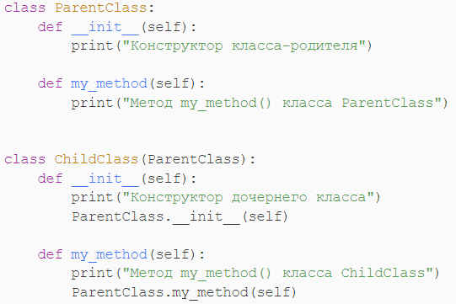
Переопределение методов
Специальный механизм, позволяющий использовать метод класса-родителя в классе-потомке с добавлением некоторой функциональности.

Slide 7

Декоратор @property
Под декоратором в Python подразумевается функция (или класс), расширяющая логику работы другой функции. Встроенный декоратор @property позволяет работать с методом некоторого класса как с атрибутом.

Slide 8

Особенности ООП в Python
Все в Python — это объекты. Строка, число, список, словарь, функция, класс, модуль, пакет — объекты. Даже класс — тоже объект, порождающий другие объекты (экземпляры).
В Python все типы данных — классы.
Инкапсуляция в Python формальная. В других языках программирования инкапсуляция гарантирует защиту свойства класса от прямого доступа. В Python такой доступ сохраняется.

Slide 9
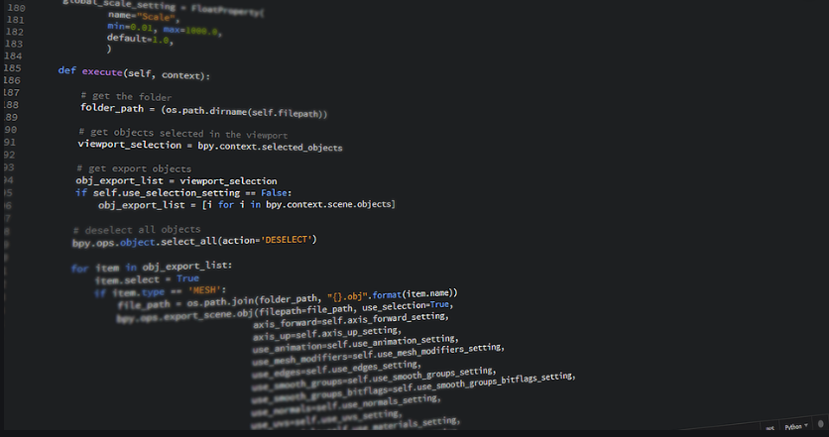
ООП-программа
Сформулировать задачу.
Определить объекты предметной области, участвующие в решении задачи.
Определить классы, на основе которых генерируются объекты. При необходимости определить базовые классы и классы-потомки.
Определить основные атрибуты и методы объектов.
Создать классы, их атрибуты и методы.
Создать объекты классов.
Выполнить итоговое решение задачи, организовав взаимодействие объектов.

Slide 10

Создание собственных исключений
В Python существует возможность создания собственных классов-исключений — потомков класса Exception.
Exception
ZeroDivisionError
IndexError
KeyError
FileExistsError
FileNotFoundError
IndentationError
TypeError
ValueError

Slide 11
Итоги
На уроке мы с вами научились перегружать встроенные методы классов для изменения их стандартного поведения. Теперь мы знаем, для чего нужны итераторы и как создавать собственные. Кроме того, мы узнали о таких важных конструкциях, как декораторы, научились реализовывать в своих проектах композицию. В конце урока мы подвели итоги нашего знакомства с ООП в Python, определив основные его особенности.

